Slide 1
Introduction au Développement d’Application Android
Amosse EDOUARD,
Doctorant

Slide 2
OBJECTIF DU COURS
  Comprendre l’architecture du système Android
  Comprendre l’organisation d’une application Android
  Développer et déployer des applications natives Android
  Connaitre les bonnes pratiques du développement d’application Android

Slide 3
Référence
L’art du développement Android par Mark L. Murphy
Professional NFC application development for android by Vedat Coskun
Android developer : http://developer.android.com/index.html

Slide 4







Pourquoi Android?
Plusieurs langages :
Multi OS

Slide 5





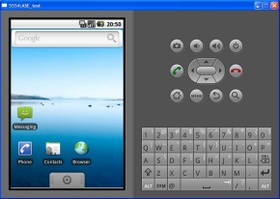

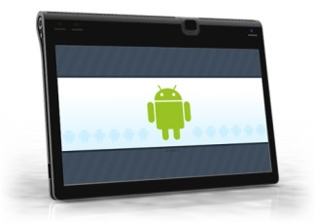
Pourquoi Android?
Plusieurs outils :
Déploiement facile (multi plateforme)

Slide 6
Historique/ Définition
Android est un système d’exploitation OPEN SOURCE pour terminaux mobiles (smartphones, PDA, tablet, …)
Conçu à la base par une startup (Android) rachetée par Google en 2005
Pour la promotion de ce système Google a fédéré autour de lui une trentaine de partenaires réunis au sein de l’Open Handset Alliance (OHA)
C’est aujourd’hui le système d’exploitation mobile le plus utilisé à travers le monde
Notes:
Android est un système d’exploitation Open Source pour smartphones, PDA et terminaux mobiles conçu par Android, une startup rachetée par Google, et annoncé officiellement le 15 novembre 2007. Afin de promouvoir ce système d’exploitation ouvert, Google a su fédérer autour de lui une trentaine de partenaires réunis au sein de l’Open Handset Alliance. Ils ont comme principaux concurrents Apple avec iPhone OS qui équipe l’iPhone, Research In Motion avec BlackBerry OS, Palm avec Nova ou webOS, Microsoft et sonWindows Mobile, Nokia avec Symbian OS, libéré en 2008, et bien sûr OpenMoko, le projet dont les spécifications logicielles et matérielles sont ouvertes.

Slide 7
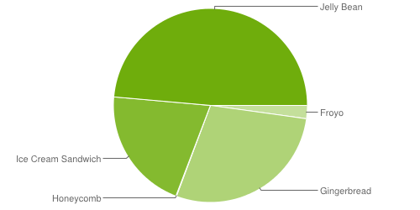
Historique
Version | Codename | API | Distribution
2.2 | Froyo | 8 | 2.2%
2.3.3 - 2.3.7 | Gingerbread | 10 | 28.5%
3.2 | Honeycomb | 13 | 0.1%
4.0.3 - 4.0.4 | Ice Cream Sandwich | 15 | 20.6%
4.1.x | Jelly Bean | 16 | 36.5%
4.2.x |  | 17 | 10.6%
4.3 |  | 18 | 1.5%
Notes:
http://developer.android.com/about/dashboards/index.html

Slide 8
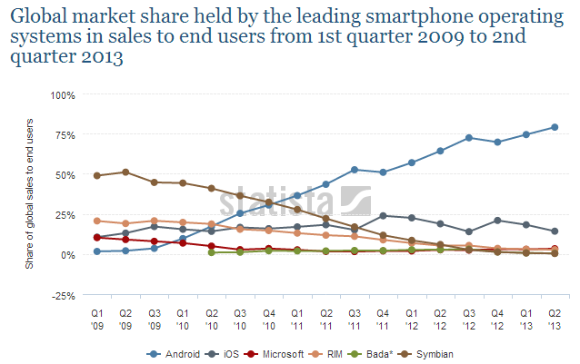
Smartphones Statistiques

Slide 9
Plateforme Android
Le système d’exploitation Android est basé sur Linux. Au plus bas niveau de ce système se trouve un noyau Linux destiné à la gestion du matériel comme :
Drivers de ces terminaux,
La gestion de la mémoire,
La gestion des processus
L’accès au réseau
…

Slide 10
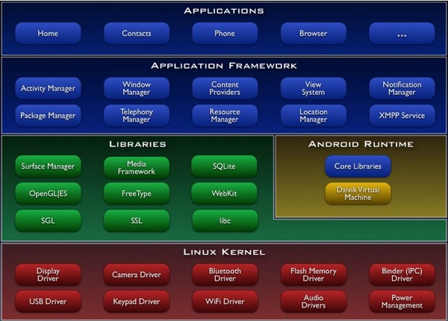
Plateforme / Architecture
Notes:
Applications: Produit final, ce que l’utilisateur voit, ce qui lui permet d’interagir avec le système (telephone, PDA, Tablet….)
Application FrameWork : Interface permettant aux developpeurs de dialoguer avec les librairies basiques d’Android
Librairies : Middleware ecrit en C++, Librairies natives de Android manipulant le materiel
Linux Kernel : Noyau Linux pour la gestion et la configuration du materiel
Android Runtime: La machine virtuelle d’android; celui-ci nous facilite trop la vie puisqu’il se charge de la destruction des objets non utilises
Core Libraries : Ensemble de classe utilisés par la machine virtuelle

Slide 11
Android SDK
Outil de développement d’application Android
Fournit un environnement unifié permettant de développer « facilement » des applications Android
Mise à jour automatique via le SDKManager
Prise en charge de toutes les versions d’Android
Plusieurs Outils et API
  Android xx
  Google API xx
  Outils d’administration, de débogage …

Slide 12
Outils du SDK
ADB : Outil en ligne de commande permettant d’administrer un terminal (virtuel, réel) :
  Transférer des fichiers (push / pull)
  Installer une application (install)
  Connexion par sockets (forward)
dx : Compilateur Android qui transforme le bytecode java en code Dalvik
apkbuilder : Compiler les sources d’une application Android pour constituer une archieve (.apk) directement installable sous un terminal Android
DDMS / Monitor : Monitoring sur les activités du terminale

Slide 13
Compilation
La compilation sous Android avec le plugin ADT est automatisée.
Android SDK utilise aussi ANT pour automatiser la compilation.
Android 2.2 Froyo intégre le compilateur JIT(Just in Time compiler) stable.
13

Slide 14
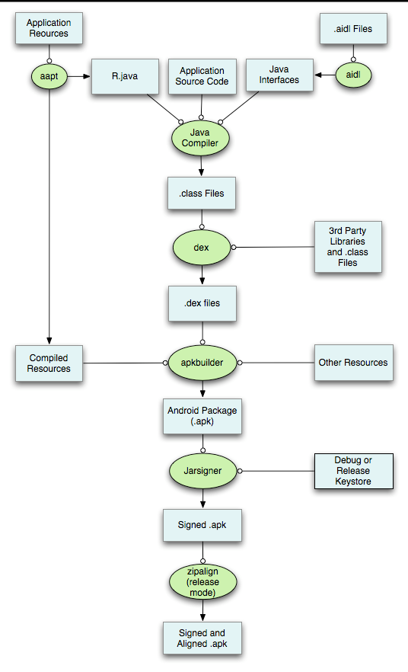
Compilation
http://developer.android.com/tools/building/index.html

Slide 15
Contraintes Mobiles
  Les contraintes de test;
  Le faible nombre d’API disponibles;
  Les limitations matériel (mémoire, espace disque,…);
  Migration;
  Performances;
  Langage propriétaires

Slide 16
Contraintes Mobiles
Tenir compte du matériel :
  Une puissance processeur faible;
  Une RAM limitée;
  Faibles résolutions de l’écran;
  Des coûts élevés de transferts de données;
  Des connexions réseau moins stables;
Efficacité : optimiser votre code afin qu’il soit rapide et réactif.
16

Slide 17
Développer pour Android
En plus des limitations/contraintes imposées par le développement mobile, Android impose certaines autres contraintes :
  La performance;
  La réactivité;
  La sécurité;
  La transparence;
17

Slide 18
Type de Projet Android
  Il existe trois catégories de projets sous Android:
  Application Android : Type primaire des applications Android destiné à être executé directement sur un terminal
  Test Projects : Projet de test d’une application Android
  Library project : Projet de types librairies, equivalents à une API exposant certaines fonctionnalités pouvant être réutilisé par d’autres applications.

Slide 19
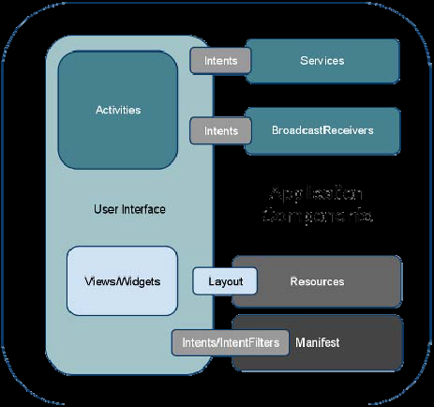
Composante d’une application Android
Les applications Android sont constitués de composants à couplage
Les composantes sont liées par un Manifest qui décrit chacun d’eux ainsi que les interactions entre elles.

Slide 20
Composante d’une application Android
  Activities : Couche de présentation de l’application;
  Services : les composants qui tournent en arrière plan;
  Content providers : Partage de contenus entre applications;
  Intents : Framework de communication interapplications.
  Broadcast receivers : Consommateurs des messages diffusés par les intents.
  Widgets : Composant d’application visuels;
  Notifications :Framework de notifications aux utilisateurs;

Slide 21
Type d’application Android
  Application de premier plan: c’est une application qui est utilisable uniquement lorsqu’elle est visible et mise en suspens lorqu’elle ne l’est pas;
  Application d’arrière plan (Services): N’interagit pas avec l’utilsateur, elle s’exécute en tâche de fond.
  Intermittente: c’est une application qui présente une certaine interactivité mais effectue l’essentiel de sa tâche en arrière plan. Ces applications notifient l’utilisateur lorsque cela est nécessaire;
  Widget: ces applications représentées sous forme d’un widget de l’écran d’accueil;

Slide 22
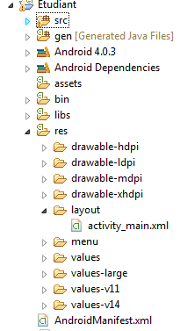
Charpente d’une application Android ADT
Nom de l’application
Code Source de l’application
Dossier Android, On ne les touche pas!
Contient les fichiers compilés
Librairies de références
Fichiers de ressources, images, interfaces, textes, styles ,….
Fichier de configuration de l’application
Référence : http://developer.android.com/tools/projects/index.html

Slide 23
Android Manifest
Chaque projet Android contient un fichier aux format XML nommé manifeste (AndroidManifest.xml).
Le manifeste permet de définir la structure et les métadonnées d’une application, ses composants et ses prérequis.
Il contient des balises pour chacun des composants qui constituent l’application (Activities, Services, Content Providers et Broadcast Receivers)

Slide 24
Android Manifest
Le manifeste fournit aussi des attributs permettant de spécifier les métadonnées d’une application (Exemple son icône, son thème).
Il contient également les paramètres de sécurité, les tests unitaires et la définition des prérequis matériels et de plateforme.
Le fichier manifeste (AndroidManifest.xml) se trouve à la racine du projet.

Slide 25
Android Manifest
Strucutre du manifeste:
<?xml version="1.0" encoding="utf-8"?>
<manifest>
<uses-permission />
<permission />
<permission-tree />
<permission-group />
<instrumentation />
<uses-sdk />
<uses-configuration />
<uses-feature />
<supports-screens />
<application>
<activity>
<intent-filter>
<action />
<category />
<data />
</intent-filter>
<meta-data />
</activity>
25

Slide 26
Android Manifest
Strucutre du fichier manifeste (suite):
<activity-alias>
<intent-filter> . . . </intent-filter>
<meta-data />
</activity-alias>
<service>
<intent-filter> . . . </intent-filter>
<meta-data/>
</service>
<receiver>
<intent-filter> . . . </intent-filter>
<meta-data />
</receiver>
<provider>
<grant-uri-permission />
<meta-data />
</provider>
<uses-library />
</application>
</manifest>
26

Slide 27
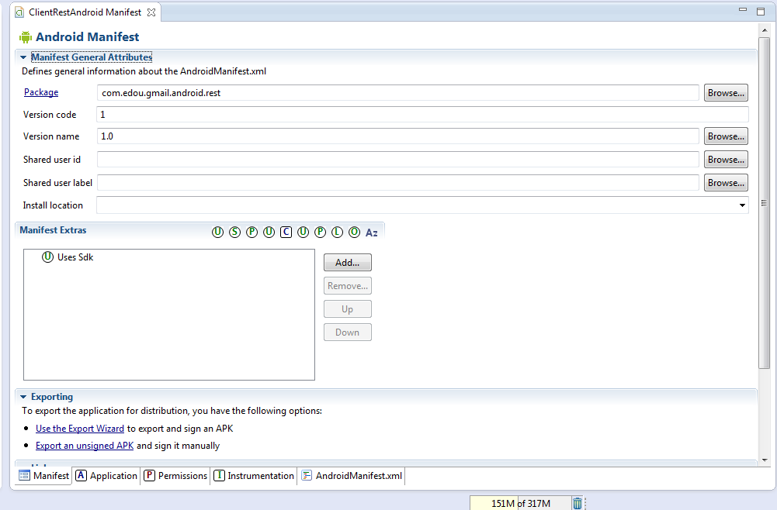
Android Manifest
Le plugin ADT eclipse fournit un éditeur visuel permettant de manipuler le Manifest.
Visualisation graphique
Paramètres de l’application
Gestion des permissions
Visualisation en text xml
27

Slide 28
Activité (Activity)
Une activité décrit les actions que peuvent effectuer un utilisateur. Elles sont destinées à interagir avec l’utilisateur
Classe héritant de la classe Activity d’Android
Doit être déclarée dans le Manifest pour être visible par le système
Ne peut être instanciée directement, cette tache se fait par le système
L’instanciation d’une activité se fait par les intentions
Activity a = new Activity();

Slide 29
Activity : le cycle de vie
Une bonne compréhension du cycle de vie de l’Activity permet de garantir que votre application satisfait respecte les bonnes pratiques de développement Android.
L’état de chaque Activity est déterminé par sa position dans la pile des Activities:
  Active : Quand l’Activity est au sommet de la pile;
  En pause : Si l’Activity est visible sans avoir le focus;
  Arrêtée: Lorsque l’Activity n’est plus visible;
  Inactive : Quand elle est tuée ou qu’elle n’est pas démarrée;
29

Slide 30
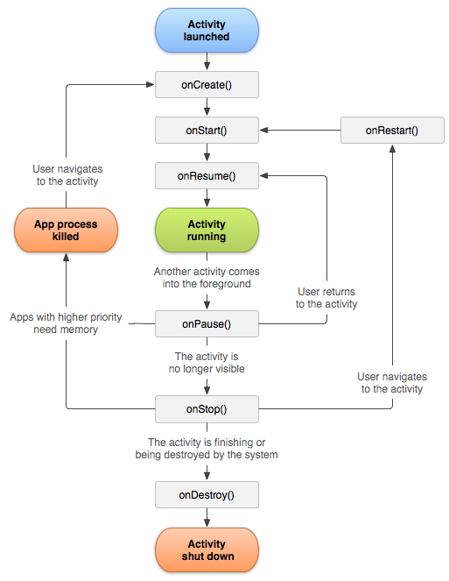
Activité /cycle de vie
Notes:
Reference : http://developer.android.com/reference/android/app/Activity.html

Slide 31
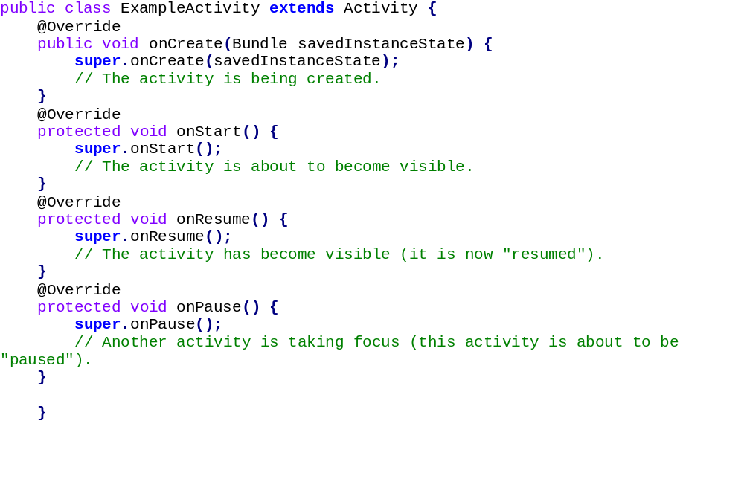
Activité / Création
Notes:
Reference : http://developer.android.com/reference/android/app/Activity.html

Slide 32
Contexte (Context)
Interface fournissant des informations globales sur l’environnement de l’application:
C’est une classe abstraite implémentée par le système Android
Il permet d’accéder aux principales ressources de l’application
Obtenir le contexte courant d’une application
  Context c = getApplicationContext(): Contexte global de l’application
  Context c = Activity.this / getContext(): Contexte d’une activité ou un service

Slide 33
Les Intentions (Intent)
Description abstraite d’une action à exécuter:
Action : Action à exécuter
Data : Données sur lesquelles l’action va opérer
Exemple : Action_DIAL tel:0641xxxx
Autres attributs :
Category : Précise la catégorie de l’activité demandée
Type: Préciser le type de contenus des données de l’intention
Extras : Informations additionnelles envoyées à l’action (envoie d’un email, par exemple)

Slide 34
Résolution d’intention
Il existe deux principaux types d’intentions :
Explicite : Spécifie les composants qui précisent la classe exacte qui doit être exécutée (setComponant (nom) ou setClass(context, class))
Implicite : Ne spécifie pas le composant mais fournit assez d’informations permettant au système de déterminer les composants nécessaires correspondant à cette action.

Slide 35
Méthodes de la classe Intent
Construction
– Intent(String) : avec action
– Intent(String, Uri) :avec action et Uri
Ajout de catégorie
– addCategory(String) ajoute une catégorie
– setDataAndType(Uri, String) définit l’Uri et le type mime des données
Paramètres
– putExtra(nom, valeur) ajoute un paramètre associé à un nom
– getxxxExtra(nom) renvoie le paramètres correspondant au nom (xxx dépend du
type de paramètre : Int, String, StringArray …)

Slide 36
Quelques valeurs prédéfinies
Actions
– android.intent.action.CALL appel téléphonique
– android.intent.action.EDIT affichage de données pour édition par l’utilisateur
– android.intent.action.MAIN activité principale d’une application
– android.intent.action.VIEW affichage de données
– android.intent.action.WEB_SEARCH recherche sur le WEB
Catégories
– android.intent.category.DEFAULT activité pouvant être lancée explicitement
– android.intent.category.BROWSABLE peut afficher une information désignée par un lien
– android.intent.category.LAUNCHER activité proposée au lancement par Android
– android.intent.category.TAB activité associée dans un onglet d’interface (TabHost)

Slide 37
Lancer une activité
Lancer explicitement une activité
Intent demarre = new Intent(context, nomActiviteALancer.class);
startActivity(demarre);
Lancer implicitement une activité
– Exemple : lancer un navigateur sur une page :
Uri chemin = Uri.parse("http://www.google.fr");
Intent naviguer = new Intent(Intent.ACTION_VIEW, chemin);
startActivity(naviguer);
– Exemple : appeler un n° de téléphone :
Uri numero = Uri.parse("tel:0123456789");
Intent appeler = new Intent(Intent.ACTION_CALL, numero);
startActivity(appeler);

Slide 38
Lancer une activité
La classe Intent permet de passer des paramètres à l’activité appelée et d’en récupérer les valeurs en retour
Ajouter des paramètres (types simples ou tableaux)
intent.putExtra(String, val)
Le 1er paramètre est un nom (clé)
Le second paramètre est la valeur :
• De type simple (boolean, int, short, long, float, double, char)
• Tableau de types simples
L’activité appelée pourra récupérer ces paramètres par
leur nom

Slide 39
Activités / Paramètres (Bundle)
L’activité lancée récupère l’objet de classe Bundle contenant les paramètres par :
Bundle params = getIntent().getExtras()
• Les paramètres sont récupérés dans ce Bundle par ses
méthodes :
– getBoolean(String)
– getInt(String)
– getBooleanArray(String)
– …
Exemple :
String myId = getIntent().getStringExtra(« id»);

Slide 40
Travaux Pratiques

Slide 41
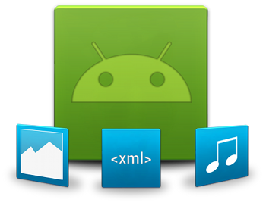
Ressources (Resource)
Une application Android n’est pas seulement fait de codes mais aussi de ressources statiques (images, sons, text statique,….)
Tout projet Android a un dossier de ressources (res/) contenant les ressources du projet (bitmap, xml,…)
  /res/drawable ➔ images (R.drawable.nom_de_la_ressources)
  /res/layout ➔ Design des vues (R.layout.nom_de_la_vue)
  /res/values/strings ➔ Chaînes de caractères, tableaux, valeurs numériques … (R.string.nom_chaine, R.array.nom)
  /res/anim ➔description d’animations (R.anim.nom_animation_)
  /res/menus ➔ Menus pour l’application (R.menu.nom_menu)
  /res/values/color ➔ Code de couleurs (R.color.nom_couleur)
  …

Slide 42
Ressources & valeurs
<?xml version="1.0" encoding="utf-8"?>
<resources>
<string name="app_name">Mon application</string>
<string name="server_url">http://mon.serveur.com</string>
<integer-array name=“codes_postaux“>
<item>64100</item>
<item>33000</item>
</integer-array>
<string-array name= “planetes“>
<item>Mercure</item>
<item>Venus</item>
</string-array>
<dimen name “taille“>55px</dimen>
</resources>

Slide 43
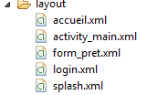
Référencer les ressources
L’ensemble ressources sont modélisés par la classe « R.java » et les sous dossiers par des classes internes à R
Chaque ressource est un attribut de la classe représentant le sous dossier dans lequel il est déclaré
<?xml version="1.0" encoding="utf-8"?>
<resources>
<string name="app_name">Mon application</string>
……
</resources>
R.string.app_name
R.layout.accueil

Slide 44
Référencer les ressources
Dans le code (java), on obtient une instance de cette classe par getResources()
Principales méthodes de la classe Resources (le paramètre est un identifiant défini dans R de la forme R.type.nom) :
  boolean getBoolean(int)
  int getInteger(int)
  int[] getArray(int)
  String getString(int)
  String[] getStringArray(int)
  int getColor(int)
  float getDimension(int)
  Drawable getDrawable(int)
Exemple : String titre = context.getResources().getString(R.string.ma_chaine);
Mais dans une activité on peut faire plus simplement :
String titre = getString(R.string.ma_chaine);

Slide 45
Référencer les ressources
Accéder aux vues : getResources().getLayout(R.layout.nom_layout);
Accéder aux valeurs :
String chaine = getResources().getString (R.string.nom_string);
String[] tableau= getResources(). getStringArray(R.string.nom_array);
Accéder aux images :
Drawable monImage = getResources().getDrawable(R.drawable.nom_image)

Slide 46
Référencer les ressources
Référencement d’une ressource dans une autre ressource. La forme générale est : "@type/identificateur"
Exemple :
@string/string_name
@drawable/icon
@color/ma_couleur

Slide 47
Interfaces (Layout)
Les interfaces (Layout) permettent de dessiner la vue tel qu’elle doit s’afficher à l’utilisateur.
Il existe deux possibilités de développer des interfaces :
Code java
Fichier XML
Android recommande l’utilisation des fichiers XML pour définir les interfaces.
Une interface XML peut être associée à une activité (vue) grâce à la méthode setContentView (identifiant)
Exemple : setContentView(R.layout.login);

Slide 48
Interfaces / Vues
Activity = Ecran Android (GUI). Il représente les fenêtres ou les écrans affichés. Une Activity contient des views.
View = composant graphique (Widget). C’est la classe de base, tous les contrôles d’interface sont dérivés de View.
View Group : c’est une extension de la classe View. Il contient plusieurs Views enfants. Son extension permet de :
  Créer des contrôles composites interconnectées;
  Fournir les gestionnaires de layouts pour disposer les contrôles dans une Activities;

Slide 49
Vues Propriétés communes
Identifiant : android:id="@+id/mon_ident"
android:layout_height, android:layout_width : fill_parent / match_parent / wrap_content
fill_parent : Remplit toute la place
wrap_content : remplit la place que nécessite le contenu
match_parent : remplit la place qui reste dans le parent
android:background: "@color/blue/#000FFFF"
android:visibility : visible / invisible/gone

Slide 50
Vues Propriétés communes
Marges internes
android:layout_paddingBottom , android:layout_paddingLeft ,
android:layout_paddingRight ,
android:layout_paddingTop
Marges externes
android:layout_marginBottom , android:layout_marginLeft ,
android:layout_marginRight , android:layout_marginTop

Slide 51
Les conteneurs (ViewGroups)
Ce sont des vues permettant de définir une prédisposition pour d’autres vues qu’ils contiennent:
FrameLayout
AbsoluteLayout
LinearLayout
TableLayout
RelativeLayout

Slide 52
Les conteneurs (ViewGroups)
LinearLayout: dispose les éléments de façon linéaire (vertical ou horizontal)
RelativeLayout: Dispose les vues enfants les uns par rapport aux autres
TableLayout: disposition matricielle (ref:table HTML)
FrameLayout: disposition en haut à gauche en empilant les éléments

Slide 53
Interfaces graphiques
Les interfaces sont définies généralement dans des fichiers XML (cela nous évite d’avoir à créer des instances explicitement)
ADT génère automatiquement une ressource correspondant à l’interface dans le fichier R.java (accueil.xml ➔ R.layout.accueil)
Une interface peut être associée comme vue graphique à une activité.

Slide 54
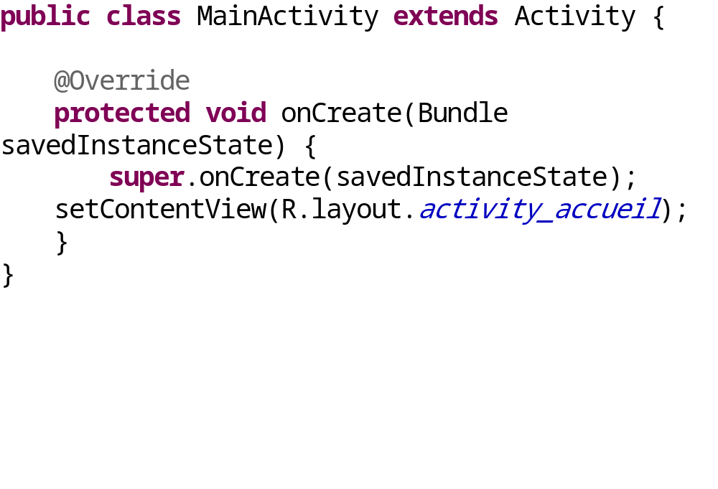

Interfaces graphiques

Slide 55
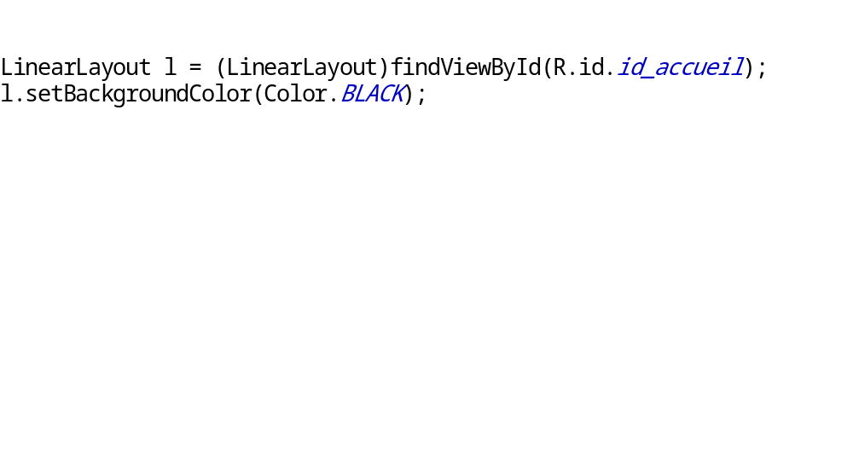
Interfaces graphiques
Les interfaces peuvent êtres récupérées et modifiées dynamiquement.

Slide 56
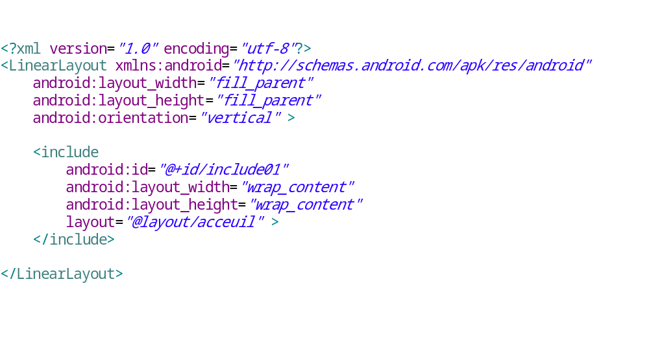
Interfaces graphiques
Réutilisation d’interfaces : Une interface peut inclure une autre interface

Slide 57
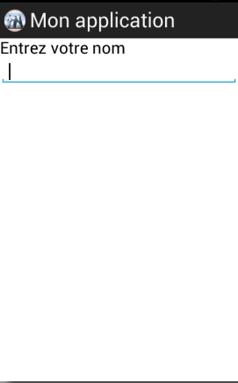
LinearLayout
Définit le positionnement linéaire (horizontall ou vertical) des vues filles
<?xml version="1.0" encoding="utf-8"?>
<LinearLayout xmlns:android="http://schemas.android.com/apk/res/android"
android:layout_width="match_parent"
android:layout_height="match_parent"
android:orientation="vertical" >
<TextView
android:id="@+id/textView1"
android:layout_width="wrap_content"
android:layout_height="wrap_content"
android:text="@string/label_nom"
android:textAppearance="?android:attr/textAppearanceLarge" />
<EditText
android:id="@+id/editText1"
android:layout_width="match_parent"
android:layout_height="wrap_content"
android:ems="10"
android:inputType="textPersonName" >
<requestFocus />
</EditText>
</LinearLayout>

Slide 58
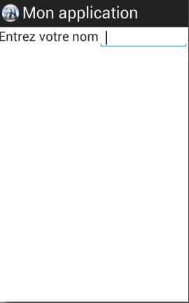
LinearLayout
<?xml version="1.0" encoding="utf-8"?>
<LinearLayout xmlns:android="http://schemas.android.com/apk/res/android"
android:layout_width="match_parent"
android:layout_height="match_parent"
android:orientation=« horizontal" >
<TextView
android:id="@+id/textView1"
android:layout_width="wrap_content"
android:layout_height="wrap_content"
android:text="@string/label_nom"
android:textAppearance="?android:attr/textAppearanceLarge" />
<EditText
android:id="@+id/editText1"
android:layout_width="match_parent"
android:layout_height="wrap_content"
android:ems="10"
android:inputType="textPersonName" >
<requestFocus />
</EditText>
</LinearLayout>

Slide 59
RelativeLayout
Positionner les éléments de l’interface les uns par rapport aux autres
<?xml version="1.0" encoding="utf-8"?>
<RelativeLayout xmlns:android="http://schemas.android.com/apk/res/android"
android:layout_width="match_parent"
android:layout_height="match_parent"
android:orientation=« horizontal" >
<TextView
android:id="@+id/textView1"
android:layout_width="wrap_content"
android:layout_height="wrap_content"
android:text="@string/label_nom"
android:textAppearance="?android:attr/textAppearanceLarge" />
<EditText
android:id="@+id/editText1"
android:layout_width="match_parent"
android:layout_height="wrap_content"
android:ems="10«
android:layout_toRightOf="@+id/textView1"
android:inputType="textPersonName" >
<requestFocus />
</EditText>
</RelativeLayout>

Slide 60
TableLayout
Tableau de positionnement des vues en ligne de TableRow (similaire au <table> <tr> <td> de HTML)
TableRow hérite de LinearLayout avec alignement automatique des colonnes sur chaque ligne
Propriétés de TableRow.LayoutParams
  layout_column: indice de départ de la colonne (à partir de 0)
  layout_span: nombre de colonnes occupées

Slide 61
Vues de base (Widgets)
  TextView : pour les labels texte;
  EditText : Champ de saisie;
  ListView : Liste de vues horizontales;
  Button : bouton standard;
  CheckBox : case à cocher;
  Spinner : Liste déroulante
  ImageView : image
  RadioButton : radio (choix exclusif)
  TimePicker : Choix de date
  ProgressBar : Bar de progression
  …….

Slide 62
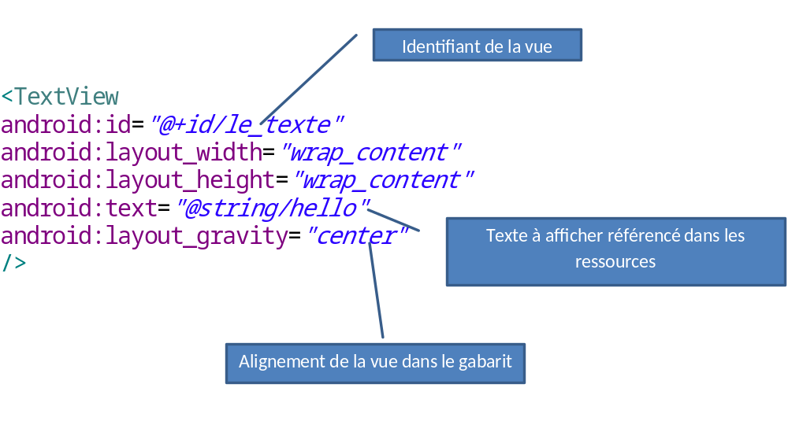
Widgets ➔ Création
Une vue peut être déclarée dans un fichier XML

Slide 63
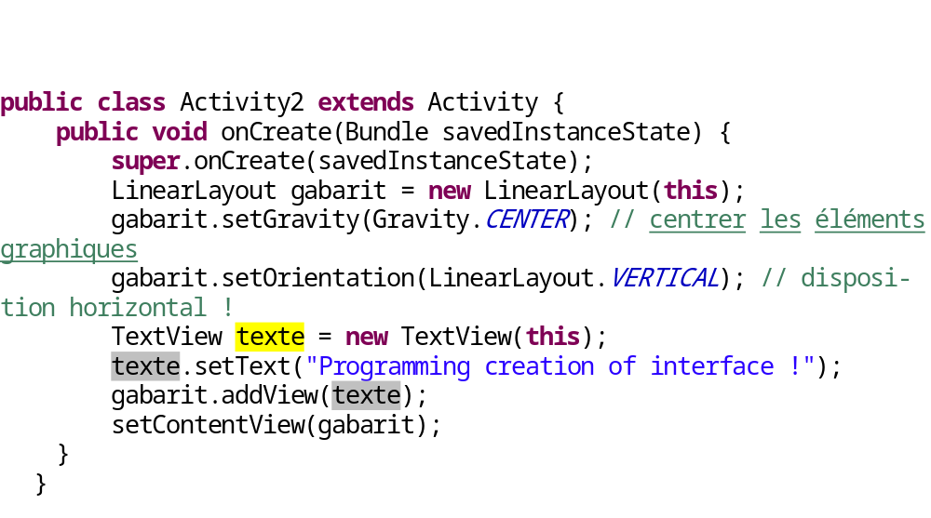
Widgets ➔ Création
Une vue peut être aussi créée dynamiquement

Slide 64
Widgets ➔ Instance
Les instances de vues déclarées dans les fichiers XML sont créées automatiquement par le système et peuvent être récupérées dans le code Java.
View v = findViewById(R.id.myView);
Sachant le type de la vue
Button b = (Button)findViewById(R.id.btnCancel);

Slide 65
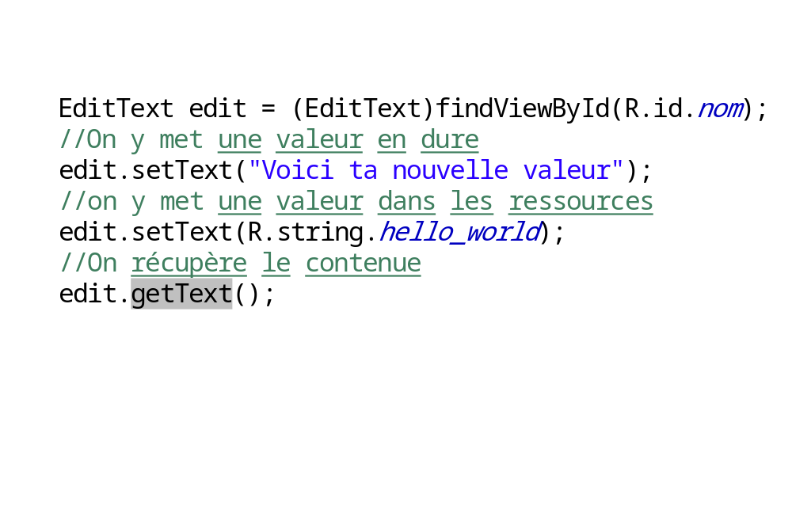
Widgets ➔ Contenus
Il est possible d’accéder aux propriétés des widgets en lecture et/ou en écriture

Slide 66
Widgets ➔ Evènements
Les évènements permettent de gérer les actions utilisateurs sur les vues:
Pour gérer les évènements sur les vues, il suffit d’ajouter un écouteur
button.setOnClickListener(new View.OnClickListener()
@Override
public void onClick(DialogInterface dialog, int which) {
// Du code ici
}
});
edit.addTextChangedListener(new TextWatcher() {
@Override
public void onTextChanged(CharSequence s, int start,
int before, int count) {
// do something here
}
);

Slide 67
Widgets ➔ Validation
Il est possible de valider le contenu des champs d’un formulaire
TextUtils.isDigitsOnly(edit.getText());
TextUtils.isEmpty(edit.getText());

Slide 68
Travaux Pratiques

Slide 69
Session 2

Slide 70
Les Groupes
Les groupes sont des vues permettant de définir un pattern d’affichage pour les collections d’objets :
Ils permettent de faire des choix sur un ensemble d’éléments :
ListView
Gridview
RadioGroupe
Galery
Spinner

Slide 71
Les Groupes
Les groupes utilisent des adapters pour insérer automatiquement les objets (Java) comme item dans la liste.
La source de données est une liste d’objets pouvant provenir :
D’une base de données locale
D’un service web
D’une collection statique
….
Les collections peuvent être:
De type simple : String, Double, Integer, …
De type complexe : Instance de classe java

Slide 72
Les Groupes
Les groupes utilisent des adapters pour insérer automatiquement les objets (Java) comme item dans la liste.
La source de données est une liste d’objets pouvant provenir :
D’une base de données locale
D’un service web
D’une collection statique
….
Les collections peuvent être:
De type simple : String, Double, Integer, …
De type complexe : Instance de classe java

Slide 73
Les Adapters
Les adapters peuvent être considérés comme un pont entre une source de données et une vue de groupe.
Ils fournissent les accès aux éléments de la source de données
Ils sont aussi responsables de générer des vues pour chaque élément d’un groupe

Slide 74
Les Adapters
Il existe trois type d’adapter sous Android :
ArrayAdapter
CursorAdapter
SimpleCursorAdapter
Android propose des implémentations génériques pour chacun de ces types
Peuvent être étendus en fonction des besoins de l’application

Slide 75
ArrayAdapter
Adapter concret s’appuyant sur une liste d’objets arbitraires.
Par défaut Android utilise un textview pour afficher le contenu de chaque Objet
Vous pouvez passer la référence à un Textview que vous avez défini
Chaque objet est représenté par sa représentation (toString())

Slide 76
ArrayAdapter
L’affichage peut être personnalisé :
ImageView
EditText
ListView
…
Il faut redéfinir pour cela surcharger la méthode getView de la classe

Slide 77
ArrayAdapter
Strings.xml
<string-array name="country_arrays"> <item>Malaysia</item>
<item>United States</item> <item>Indonesia</item> <item>France</item> <item>Italy</item> <item>Singapore</item>
<item>New Zealand</item> <item>India</item>
</string-array>
</resources>
Layout
<Spinner android:id="@+id/spinner1" android:layout_width="match_parent" android:layout_height="wrap_content" android:entries="@array/country_arrays" android:prompt="@string/country_prompt" />

Slide 78
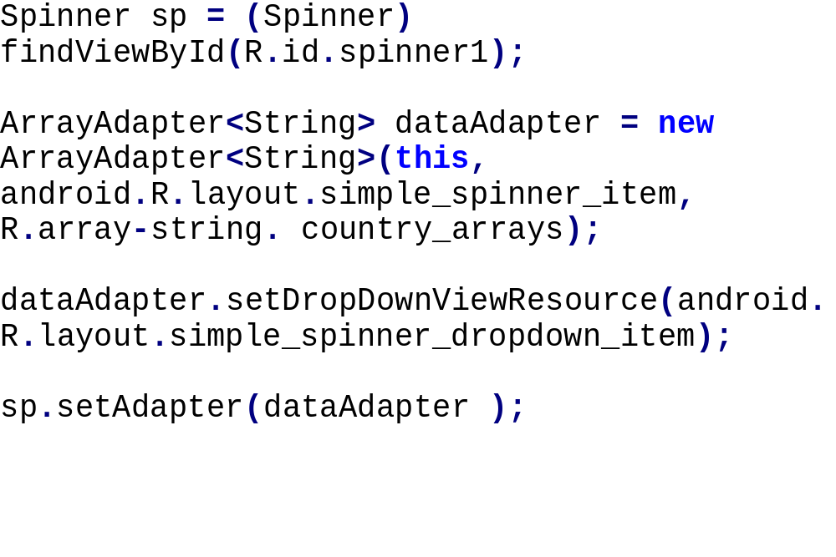
ArrayAdapter

Slide 79
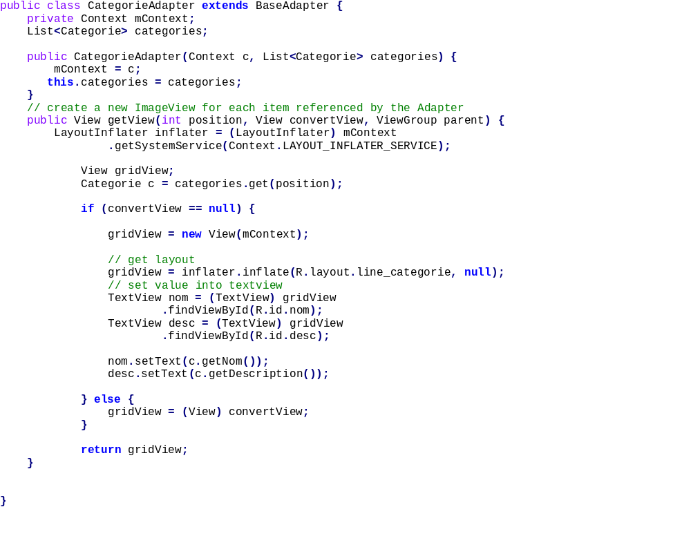
ArrayAdapter

Slide 80

ListView
Une listview est une vue de groupe qui peut afficher des éléments sous forme d’une liste déroulante horizontale
Une listview utilise un Adapter pour remplir son contenu en fonction de la collection d’objets qui lui est fournie

Slide 81
ListView
<RelativeLayout xmlns:android="http://schemas.android.com/apk/res/android"
xmlns:tools="http://schemas.android.com/tools"
android:id="@+id/id_accueil"
android:layout_width="match_parent"
android:layout_height="match_parent">
<ListView
android:id="@+id/listView1"
android:layout_width="match_parent"
android:layout_height="wrap_content"
android:layout_alignParentLeft="true"
android:layout_alignParentTop="true"
android:layout_marginTop="16dp" >
</ListView>
</RelativeLayout>

Slide 82
Listview
SimpleAdapter
ListView lst = (ListView) findViewById(R.id.listview1);
ArrayAdapter<Categorie> dataAdapter = new ArrayAdapter<Categorie>(this, android.R.layout.simple_spinner_item, categories);
lst.setAdapter(dataAdapter );
Adater personnalisé
CategorieAdapter myAdaptor = new CategorieAdapter(context, categories);
Lst.setAdapter(myAdaptor )

Slide 83
Listview
La déclaration d’une listview peut être omise en utilisatant une ListActivity
public class ListViewLoader extends ListActivity
{
@Override
protected void onCreate(Bundle savedInstanceState) {
super.onCreate(savedInstanceState);
// Create a progress bar to display while the list loads
ProgressBar progressBar = new ProgressBar(this);
progressBar.setLayoutParams(new LayoutParams(LayoutParams.WRAP_CONTENT,
LayoutParams.WRAP_CONTENT, Gravity.CENTER));
progressBar.setIndeterminate(true);
getListView().setEmptyView(progressBar);
ArrayAdapter<Categorie> dataAdapter = new ArrayAdapter<Categorie>(this,
android.R.layout.simple_spinner_item, categories);
// Must add the progress bar to the root of the layout
ViewGroup root = (ViewGroup) findViewById(android.R.id.content);
root.addView(progressBar);
setListAdapter(dataAdapter );
}
}

Slide 84

GridView
Une gridview est une vue de groupe disposant des éléments déroulantes de manière bi dimensionnel dans une interface
Une gridview utilise des adapters pour remplir son contenu en fonction de la collection d’objets qui lui est fournie.

Slide 85
GridView
Une griview peut être utilisée comme racine d’une interface
<?xml version="1.0" encoding="utf-8"?>
<GridView xmlns:android="http://schemas.android.com/apk/res/android"
android:id="@+id/gridview"
android:layout_width="fill_parent"
android:layout_height="fill_parent"
android:columnWidth="90dp"
android:numColumns="auto_fit"
android:verticalSpacing="10dp"
android:horizontalSpacing="10dp"
android:stretchMode="columnWidth"
android:gravity="center"
/>

Slide 86
GridView
Peut être utilisée comme sous vue d’un gabarit
<?xml version="1.0" encoding="utf-8"?>
<RelativeLayout xmlns:android="http://schemas.android.com/apk/res/android"
xmlns:tools="http://schemas.android.com/tools"
android:id="@+id/id_accueil"
android:layout_width="match_parent"
android:layout_height="match_parent">
<GridView xmlns:android="http://schemas.android.com/apk/res/android"
android:id="@+id/gridview"
android:layout_width="fill_parent"
android:layout_height="fill_parent"
android:columnWidth="90dp"
android:numColumns="auto_fit"
android:verticalSpacing="10dp"
android:horizontalSpacing="10dp"
android:stretchMode="columnWidth"
android:gravity="center"
/>
</RelativeLayout>
Duplique l’importation de l’espace de nom android sous la même référence!

Slide 87
GridView
SimpleAdapter
GridView grd = (GridView) findViewById(R.id.gridview1);
ArrayAdapter<Categorie> dataAdapter = new ArrayAdapter<Categorie>(this, android.R.layout.simple_spinner_item, categories);
grd.setAdapter(dataAdapter );
Adater personnalisé
CategorieAdapter myAdaptor = new CategorieAdapter(context, categories);
grd.setAdapter(myAdaptor )

Slide 88
Groupes ➔ Evènements
Les groupes permettent la gestion d’évènement sur les éléments qu’ils contiennent
gridview.setOnItemClickListener(new OnItemClickListener() {
public void onItemClick(AdapterView<?> parent, View v, int position, long id) {
// Ce qui se passe quand on clique sur un élément
}
});
gridview.setOnLongClickListener(new OnLongClickListener() {
@Override
public boolean onLongClick(View v) {
//Ce qui se passe quand on reste appuyé sur un élément
}
});

Slide 89
Permission
Elles renseignent le système sur les besoins de l’application en terme de ressources sur le terminal;
Mécanisme de sécurité permettant au système de garantir la transparence sur les données de l’utilisateur
Elles apparaissent dans le fichier Android Manifest et sont visibles par l’utilisateur au moment de l’installation de l’application
Exemple:
  – Capteurs (GPS, NFC, Bluetooth,…)
  – Les accès aux contacts et à l'agenda du téléphone
  – Les modifications de paramètres (orientation, fond d’écran …)
  – Les appels téléphoniques
  –Le réseau (dont l’accès à Internet)
  – Le matériel (Caméra, …)

Slide 90
Permission
La déclaration des permissions doit se faire explicitement dans le fichier manifest.
<uses-permission android:name="android.permission.CALL_PHONE" />
<uses-permission android:name="android.permission.INTERNET " />
Si une permission a été omise et vous essayez d’utiliser la ressource correspondante, vous aurez une erreur à l’exécution!
Les permissions peuvent être ajoutées en utilisant l’outil graphique d’édition du Manifest fourni par ADT

Slide 91
Connectivité
Android fournit des mécanismes permettant aux applications d’utiliser la connectivité pour accomplir certaines taches :
  Internet (WIFI, 3G,…)
  Bluetooth
  NFC
Pour accéder à ces ressources, il est obligatoire de demander explicitement la permission associée

Slide 92
Internet
Une application Android peut utiliser la connexion réseau du téléphone pour échanger par HTTP des informations avec une application distante (web service, web application,..)
Permission pour utiliser internet :
  <uses-permission android:name="android.permission.INTERNET"/>
Android utilise la bibliothèque Apache Components pour les communications par http
HttpClient client =new DefaultHttpClient();
HttpGet request =new HttpGet(url);
HttpResponse response = client.execute(request);
…
Réf : http://hc.apache.org

Slide 93
Taches Asynchrones
La UIThread est le thread principal de gestion de l’interface utilisateur. L’exécution des processus longs dans ce thread comme l’accès au réseau doit se faire dans un thread secondaire.
Android génère une exception pour tout opération longue s’exécutant dans le thread principal.
L’exécution des tâches asynchrones peut se faire de deux manières:
  L’utilisateur crée explicitement un thread auquel il délègue l’exécution des processus longs
  Utiliser la classe AsyncTask du SDK qui se chargera de la création du thread secondaire

Slide 94
Tâches Asynchrones
protected class LongTask extends AsyncTask<String, Void, Void> {
@Override
protected void onPreExecute() {
super.onPreExecute();
//Avant l'execution du processus long (Thread principal)
}
@Override
protected void onPostExecute(Void resp) {
super.onPostExecute(resp);
//Apres l'execution du processus long (Thread principal)
}
@Override
protected Void doInBackground(String... arg0) {
//Execution du processus long (Thread secondaire)
return null;
}
}

Slide 95
Session 3

Slide 96
Android Localisation
Le SDK offre au développeur la possibilité d’ajouter les fonctionnalités liées à la géolocalisation dans leurs applications.
  Position géographique de l’utilisateur
  Places
  Géocodage (Geocoding, Reverse Geocoding)
Android.location : Package contenant un ensemble de classes et d’interfaces supportant la gélocalisation :
Interfaces :GpsStatus.Listener, LocationListener
Classes: Address, Criteria, Geocoder, Location, LocationManager, LocationProvider

Slide 97
Android Localisation
Deux possibilités
  GPS
  NETWORK (WIFI, 3G)
Permissions :
<uses-permission android:name="android.permission.ACCESS_COARSE_LOCATION" />
<uses-permission android:name="android.permission.ACCESS_FINE_LOCATION" />
Localisation approximative : WIFI, 3G
Localisation précise : GPS

Slide 98
Android Localisation
LocationListener:
Interface vous permettant d’abonner aux évènements de géolocalisation
  Détection d’une nouvelle position
  Changement de statut du fournisseur (activation, désactivation,…
Disposer d’une classe implémentant cette interface
  Vous créez une nouvelle classe
  Votre activité implémente cette interface
class MyListener implements LocationListener{
……
//Implémenter les méthodes
}
public class HomeActivity extends Activity implements LocationListener {
…..
}

Slide 99
Android Localisation
LocationManager :
dispose d’APIS vous permettant d’accéder au service de location du terminal
Ne peut être instanciée directement (comme c’est le cas pour la plupart des services système Android)
Une instance est obtenue par l’appel à la méthodes getSystemService (Context.Location_Service) qui retourne une instance de LocationManager
lm = (LocationManager) this.getSystemService(LOCATION_SERVICE);

Slide 100
Android Localisation
Demandez la position courante de l’utilisateur :
if (lm.isProviderEnabled(LocationManager.GPS_PROVIDER))
lm.requestLocationUpdates(LocationManager.GPS_PROVIDER, 10000, 0, locationListener);
else
lm.requestLocationUpdates(LocationManager.NETWORK_PROVIDER, 10000, 0, locationListener);
Quand une nouvelle position est disponible, le système appelle la méthode onLocationChanged du Listener
@Override public void onLocationChanged(Location location) { // TODO Auto-generated method stub Toast.makeText(this, "My Location " + location.getLongitude(), Toast.LENGTH_LONG).show(); }

Slide 101
Android Localisation
Address
Permettant de représenter une adresse (rue, ville, code postal,….)
Geocoder : Convertit une positon GPS en adresse et reciproquement
Geocoder geocoder = new Geocoder(context, Locale.getDefault());
List<Address> addresses = geocoder.getFromLocation(loc.getLatitude(),
loc.getLongitude(), 1);
Bonne pratique
  Lancer les requêtes de mises à jour de la position dans onResume
  Stopper les demandes de mises à jour quand l’activité n’est plus visible (onPause, onStop)
  Faites le géocodage dans un thread secondaire car cette opération est déléguée par la suite aux serveurs de Google

Slide 102
Google MAPS
Android supporte également les fonctionnalités de Google Maps et met à disposition des développeurs un ensemble d’APIs permettant d’ajouter des fonctionnalités liées à ce service à leurs applications
  Afficher la MAPS
    MapsView
    Markers
Ces fonctionnalités sont disponibles via Google Play Library
L’utilisation de Google MAPS nécessite d’ajouter une référence à cette librairie à votre projet ➔ Ces fonctionnalités ne sont pas natives dans le SDK, ce sont des services de Google

Slide 103
Google MAPS
Permissions
<permission android:name=« your.package.name.permission.MAPS_RECEIVE" android:protectionLevel="signature" />
<uses-permission android:name=« your.package.name.permission.MAPS_RECEIVE" /> <uses-permission android:name="android.permission.INTERNET" />
<uses-permission android:name="android.permission.WRITE_EXTERNAL_STORAGE" /> <uses-permission android:name="com.google.android.providers.gsf.permission.READ_GSERVICES" /> <uses-permission android:name="android.permission.ACCESS_COARSE_LOCATION" /> <uses-permission android:name="android.permission.ACCESS_FINE_LOCATION" />
Capacité du terminal :
<uses-feature android:glEsVersion="0x00020000" android:required="true" />
Metadonnées de l’activité :
<meta-data android:name="com.google.android.maps.vx (2,3).API_KEY" android:value="your_apikey" />

Slide 104
Android Persistance
Android offre plusieurs possibilités de persistance de données :
  Système de fichiers (xml, .txt, doc, …)
  Préférences
  SQLite

Slide 105
SQLite
SQLite est une base de données relationnelles disponible sur tous les terminaux Android et le SDK fournit des API permettant au développeur de créer/gérer sa base de données privées.
Une application peut disposer de plusieurs bases de données (il n’y a pas de limitation à priori) . Toutes les bases de données sont sauvegardées sous :
  /data/data/<package_name>/databases
Le SDK dispose d’un outil permettant de manipuler les bases de données du téléphone via une fenêtre de commande
  tools/sql3

Slide 106
SQLite
Les types de données supportées :
  INTEGER : Valeur entière signée sur 1 à 8 bytes
  REAL : Valeur flottante
  TEXT : Chaine de caractère formatée (UTF-8, UTF-16BE or UTF-16LE)
  NUMERIC: données blob stockées comme elle a été entrée
  NONE : Type non précisé
SQLite propose un tableau d’affinité permettant de mapper un type de données dans les langages avancés à l’un des types supportés dans le framework.
INT , INTEGER, TINYINT, SMALLINT, MEDIUMINT, BIGINT, UNSIGNED BIG INT, INT2, INT8
INTEGER
CHARACTER(20) , VARCHAR(255), VARYING CHARACTER(255), NCHAR(55), NATIVE CHARACTER(70), NVARCHAR(100), TEXT, CLOB
TEXT
…..

Slide 107
SQLite
L’application embarque les commandes nécessaires pour la manipulation de la base de données : création, suppression,….
Le développeur se doit de créer les scripts de création de la base de données et les intégrer à l’application au moment de la compilation.
La base de donnée est automatiquement créée par le système qui dispose d’un mécanisme permettant de vérifier l’état de la base.
Lors du premier appel à la base, si celle-ci n’existe pas le système exécutera alors les scripts de création des tables.
La base de données n’est pas créée tant qu’on y fait pas référence
La base de données est générée au runtime

Slide 108
SQLite
Syntax SQL
CREATE TABLE categorie( nom TEXT,
description TEXT,
id INTEGER PRIMARY KEY AUTOINCREMENT,);
insert into categorie values ("Mathématique", "Livre de mathématiques");
update categorie set description="Description des livres de Mathématiques" where nom like %théma%;

Slide 109
SQLite
Packages
android.database : Encapsule les classes nécessaires pour travailler avec les bases de données
android.database.sqlite : Classes pour les fonctionnalités liées à SQLite
Manipuler la base de données
SQLiteOpenHelper permet de manipuler les bases de données SQLite : création, évolution…
onCreate() : à la création de la base
onUpgrade() : Evolution de la base

Slide 110
SQLite
SQLiteOpenHelper est appelé à chaque requête d’accès à la base, elle est chargée de la création et de la mise à jour de la BD.
Créer une classe qui implémente SQLiteOpenHelper afin d’indiquer au système la structure de la base de données de l’application.
public class myDB extends SQLiteOpenHelper {
public myDB(Context context, String name, CursorFactory factory, int version)
{ super(context, name, factory, version);
// TODO Auto-generated constructor stub }
@Override
public void onCreate(SQLiteDatabase db) {
//Script de Création de la base
}
@Override
public void onUpgrade(SQLiteDatabase db, int oldVersion, int newVersion)
{
// Script de ise à jour de la base
}
}

Slide 111
SQLite
SQLiteDatabase : Classe permettant de manipuler une base de données SQLite sous Android. Elle dispose d’un ensemble de méthodes permettant d’accéder à la base en lecture et en écriture:
  Open() : Ouvrir la base de données en lecture ou en écriture
  Query() : Pour exécuter des requêtes SQL
  Update () : Fermer dla base
  Close() : Fermer une connection à la base
Plus spécifiquement elle propose des méthodes génériques pour les requêtes CRUD : Create, read, update, delete.
En addition elle propose execSQL permettant d’exécuter des requêtes SQL natives.

Slide 112
SQLite
Création d’une table dans la base de données
@Override
public void onCreate(SQLiteDatabase db)
{
String script = "CREATE TABLE categorie( " + " nom TEXT, " +
"description TEXT" +
"id INTEGER PRIMARY KEY AUTOINCREMENT);"; db.execSQL(script);
}

Slide 113
SQLite
Accéder à la base :
myDB helper = new myDB(HomeActivity.this, "myDB", null, 1);
Ouvrir la base de données en écriture
SQLiteDatabase db = db.getWritableDatabase();
Ouvrir la base de données en lecture
SQLiteDatabase db = db.getReadableDatabase();
Context
Nom de la base
CursorFactory
Version de la base

Slide 114
SQLite
Ajouter un nouvel objet dans la base de données
  Utiliser les requêtes natives SQL
  Utiliser les méthodes génériques de la classe SQLDatabase
Les méthodes génériques permettent d’effectuer les requêtes CRUD plus simplement.
ContentValues ct = new ContentValues(); Categorie c = new Categorie(); c.description = "Description of categorie"; c.nom = "Mathématiques";
ct.put("nom", c.description);
ct.put("nom", c.nom);
db.insert("categorie", null, ct);
Nom de la table
Forcer une colonne à recevoir une valeur nulle
HashMap contenant les colonnes de la table et leur valeurs

Slide 115
SQLite
ContentValues
Classe de type HashMap permettant de passer les valeurs à insérer dans la base de données aux méthodes génériques
Les clefs sont les noms des colonnes des tables telles qu’elles ont été nommées à la création de la table
Les valeurs sont les valeurs à insérer pour chaque colonne

Slide 116
SQLite
Requêtes natives SQL
myBase.execSQL("insert into categorie values (" + c.nom + ", " + c.description + "");
myBase.execSQL("insert into categorie values ( ?, ?", new String[] {c.nom, c.description});
myBase.execSQL("delete from categorie");
myBase.execSQL("delete from categorie where id=?", new Integer[] {18});

Slide 117
SQLite
Curseur « SQLiteCursor »
Un curseur est une classe permettant d’exposer les réponses d’une requête SQLite en Android.
Les curseurs peuvent être considérés comme des ResultSet
Utilisés dans les requêtes de lecture sur la base
Cursor est une classe dérivée de SQLCursor exposant les des méthodes permettant de manipuler plus simplement les curseurs

Slide 118
SQLite
Cursor cursor = myBase.query("categorie", null, null, null, null, null, null);
Renvoie toutes les lignes et toutes les colonnes de la table
Ouverture explicite
Parcourir le curseur :
Cursor cursor = myBase.query("categorie", null, null, null, null, null, null);
while (cursor.moveToNext()){
nom = cursor.getString(cursor.getColumnIndex("nom"));
description = cursor.getString(cursor.getColumnIndex("description"));
.....
}

Slide 119
SQLite
Obtenir le nombre de lignes dans un curseur :
cursor.getCount();
Obtenir le nombre de colonnes :
cursor.getColumnCount();
Se deplacer dans un curseur
cursor.move(-1); //remonter d’un niveau
cursor.move(2); //Descendre de deux niveaux
Fermer le cursor :
cursor.close();
Il est obligatoire de fermer un curseur après utilisation!

Slide 120
SQLite
Bonnes pratiques
  Utiliser une classe statique dans laquelle vous déclarerez le nom de la base de données, des tables ainsi que les colonnes des tables. Ce qui vous permettra de vous embrouiller dans les noms des tables ainsi que les colonnes.
  N’oubliez jamais de fermer la base de données après chaque utilisation
  Toujours fermer les curseurs
  Vérifiez toujours qu’un curseur a au moins une ligne avant de le parcourir.
  Evitez d’accéder à la base de données dans le thread principal de l’application

Slide 121
CursorAdapter
Vous pouvez utiliser les curseurs pour créer des adaptateurs pour les vues de groupes
public class CategorieAdapter extends CursorAdapter {
public CategorieAdapter(Context context, Cursor c, boolean autoRequery) {
super(context, c, autoRequery);
}
@Override
public void bindView(View view, Context context, Cursor cursor)
{
//Les informations à ajouter dans la vue du groupe
}
@Override
public View newView(Context context, Cursor cursor, ViewGroup parent)
{
//La vue à jouter dans le groupe
}
}

Slide 122
CursorAdapter
Vous pouvez utiliser les curseurs pour créer des adaptateurs pour les vues de groupes
@Override
public void bindView(View view, Context context, Cursor cursor)
{
TextView textViewPersonName = (TextView) view.findViewById(R.id.nom); textViewPersonName.setText(cursor.getString(cursor.getColumnIndex("nom")));
TextView textViewPersonPIN = (TextView) view.findViewById(R.id.description); textViewPersonPIN.setText(cursor.getString(cursor.getColumnIndex("description")));
}
@Override
public View newView(Context context, Cursor cursor, ViewGroup parent) {
// TODO Auto-generated method stub
LayoutInflater inflater = LayoutInflater.from(parent.getContext());
View retView = inflater .inflate(R.layout.line_categorie, parent, false);
return retView;
}

Slide 123
CursorAdapter
Vous pouvez utiliser les curseurs pour créer des adaptateurs pour les vues de groupes
@Override
public void bindView(View view, Context context, Cursor cursor)
{
TextView textViewPersonName = (TextView) view.findViewById(R.id.nom); textViewPersonName.setText(cursor.getString(cursor.getColumnIndex("nom")));
TextView textViewPersonPIN = (TextView) view.findViewById(R.id.description); textViewPersonPIN.setText(cursor.getString(cursor.getColumnIndex("description")));
}
@Override
public View newView(Context context, Cursor cursor, ViewGroup parent) {
// TODO Auto-generated method stub
LayoutInflater inflater = LayoutInflater.from(parent.getContext());
View retView = inflater .inflate(R.layout.line_categorie, parent, false);
return retView;
}

Slide 124
SimpleCursorAdaptor
Adaptateur générique permettant de mapper les colonnes d’un curseur à des vues puis les attacher à une vue de groupe
  SimpleCursorAdapter adapter = new SimpleCursorAdapter(
  HomeActivity.this, R.layout.line_categorie,
  cursor, new String[] { "nom", "description" },
  new int[] { R.id.nom, R.id.description});
  setListAdapter(adapter );
Cette méthode est dépréciée à partir de l’API 11 car s’exécutant dans le thread principal
Pour un projet avec une version minimum 11, utilisez :
  SimpleCursorAdapter adapter = new SimpleCursorAdapter(
  HomeActivity.this, R.layout.line_categorie,
  cursor, new String[] { "nom", "description" },
  new int[] { R.id.nom, R.id.description}, 1);

Slide 125
Service
Un service est une composante d’une application ne nécessitant pas d’interaction avec les utilisateurs et dans lequel une application peut effectuer des processus longs de manière transparente pour l’utilisateur final.
Un service doit être déclaré dans le Manifest du projet en utilisant la balise <service>
Un service n’est pas un processus séparé, il s’exécute dans le contexte de l’application
Un service n’est pas un thread

Slide 126
Services
Il existe deux façons de démarrer un service
  Le client appelle la méthode startService auquel cas le système récupère le service en question et appelle sa méthode onCreate si nécessaire sinon il appelle la méthode onStartCommand. Le service s ’exécute tant qu’il ne s’arrête lui-même (stopSelf()) ou le client ne l’arrête (Context.stopService()).
  On peut aussi obtenir une connection persistante à un service en appelant sa méthode Context.bindService(), auquel cas le système récupère le service et renvoie un objet IBinder au client. Par cette approche, le service est démarré mais le système n’appelle pas la méthode onStartCommand(). Le service tourne tant qu’il existe au moins une connexion.

Slide 127
Services
public class MyService extends Service
{
public MyService()
{
}
private final IBinder mBinder = new LocalBinder();
public class LocalBinder extends Binder { MyService getService() {
return MyService.this; }
}
@Override public IBinder onBind(Intent intent)
{
return mBinder;
}
@Override
public void onCreate() {
//Nous faisons notre travail ici }
@Override public int onStartCommand(Intent intent, int flags, int startId) {
return START_STICKY; }
}

Slide 128
Services
Démarrer le service en mode interactif :
private MyService mBoundService;
private ServiceConnection mConnection = new ServiceConnection()
{
public void onServiceConnected(ComponentName className, IBinder service) {
}
public void onServiceDisconnected(ComponentName className) {
} };
void doBindService() { }
void doUnbindService() { }
@Override
protected void onDestroy() { }
}

Slide 129
Services
Démarrer le service sans maintenir une connexion :
Intent i = new Intent(this, MyService.class); startService(i);
Dans ce cas, le système démarre le service s’il n’a pas encore été démarré

Slide 130
Notification
Les notifications sont des mécanismes permettant d’alerter l’utilisateur sur des évènements s’effectuant en tâche de fond.
Elles apparaissent dans la barre de taches et peuvent être de trois types:
  Une icone persistante dans la barre de statut et accessible via le lanceur (the launcher)! Quand l’utilisateur le sélectionne une intention peut être déclenchée
  Clignote les LEDs de notifications
  Alerter l’utilisateur en allumant son écran, jouer une sonnerie ou vibrer le terminal

Slide 131
Notification
Créer une notification
Méthode dépréciée à partir de l’API 11
private void showNotification() {
// In this sample, we'll use the same text for the ticker and the expanded notification
CharSequence text = getText(R.string.notif_message);
// Set the icon, scrolling text and timestamp
Notification notification = new Notification(R.drawable.my_icon, text,
System.currentTimeMillis());
// The PendingIntent to launch our activity if the user selects this notification
PendingIntent contentIntent = PendingIntent.getActivity(this, 0,
new Intent(this, LocalServiceActivities.Controller.class), 0);
// Set the info for the views that show in the notification panel.
notification.setLatestEventInfo(this, getText(R.string.notif_mesage),
text, contentIntent);
// Send the notification.
manager.notify(NOTIFICATION, notification);
}

Slide 132
Notification
Créer une notification
Nouvelle approche
Notification notif = new Notification.Builder(this) .setContentTitle(getString(R.string.app_name)) .setContentText(getString(R.string.app_name)) .setSmallIcon(R.drawable.ic_launcher)
.build();

Slide 133
NotificationManager
Les notificationManagers sont utilisés pour gérer les notifications :
Afficher une notification
Enlever une notification dans la barre des statuts
NotificationManager manager = (NotificationManager)getSystemService(NOTIFICATION_SERVICE);
manager.notify(CODE, notif);
manager.cancel(0);

